Slide 1

咖啡師的故事
職場故事 篇
Notes:
我是一名熱愛咖啡的咖啡師。
---
https://pixabay.com/videos/cup-coffee-cafe-barista-espresso-202910/

Slide 2

目標
Notes:
我一直夢想著成為一名專業的咖啡烘焙師，並在當地開設一家自己的咖啡館，將我獨特的風味咖啡帶給更多人。我希望能在咖啡界有所作為，以自己的方式推廣咖啡文化。
---
https://pixabay.com/videos/river-butterflies-leaves-184427/

Slide 3

阻礙
Notes:
然而，在我的職業生涯中，我面臨了許多阻礙。儘管我對咖啡的熱情無人能及，但我發現自己在烘焙技術方面的知識仍然很有限。我曾經參加過幾次烘焙課程，但經濟壓力讓我無法持續學習。更糟的是，咖啡行業競爭激烈，許多同行已經在這方面取得了成功，這讓我感到無比焦慮。
---
https://pixabay.com/videos/heartbroken-upset-sorrow-187521/

Slide 4

努力
Notes:
儘管困難重重，我並沒有放棄。我決定利用自己的空閒時間進行自學，通過書籍、網上課程和YouTube影片學習咖啡烘焙的技巧。我的努力讓我逐漸掌握了一些基本的烘焙技術，也開始實驗自己的配方，製作不同風味的咖啡。
---
https://pixabay.com/videos/woman-technology-tablet-pen-130209/

Slide 5

意外
Notes:
就在我信心倍增的時候，一個意外的事件發生了。在一次品鑑會上，我的咖啡因為烘焙過度而遭到評委的批評，這讓我感到非常沮喪。我開始懷疑自己的技術是否真的足夠，並懷疑自己是否適合在這個行業中立足。
---
https://pixabay.com/videos/heartbroken-upset-sorrow-187516/

Slide 6
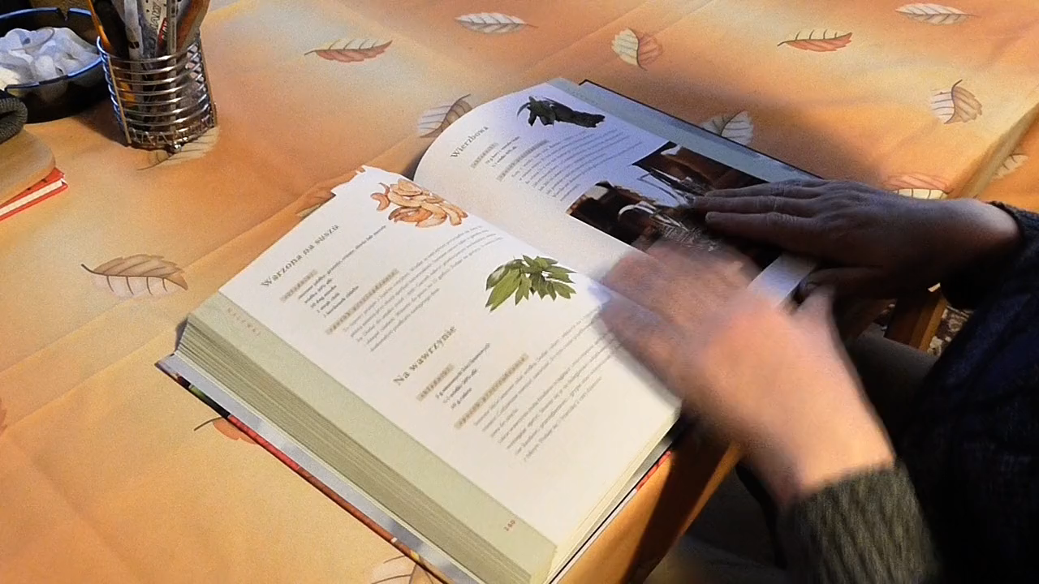
轉彎
Notes:
面對這樣的挫折，我知道我需要轉彎。我開始尋找可以指導我的導師，並與其他咖啡師建立聯繫。通過向他們請教，我不僅改善了自己的技術，還學會了如何品味與評估咖啡，並且開始獲得一些寶貴的建議。
---
https://pixabay.com/videos/book-to-read-education-books-8852/

Slide 7
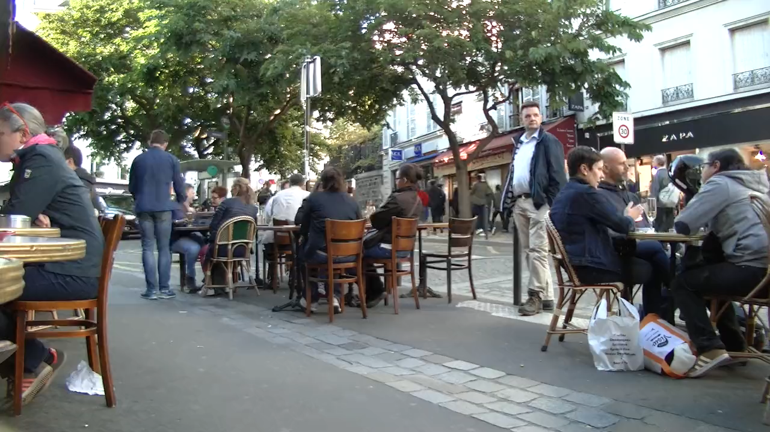
結果
Notes:
隨著時間的推移，我的咖啡逐漸獲得了顧客的喜愛。我的用心和對品質的追求終於有了明顯的結果。我的咖啡店開始吸引了一些固定的顧客，並逐漸在社交媒體上建立了自己的品牌形象。
---
https://pixabay.com/videos/paris-street-france-traffic-center-2174/

Slide 8
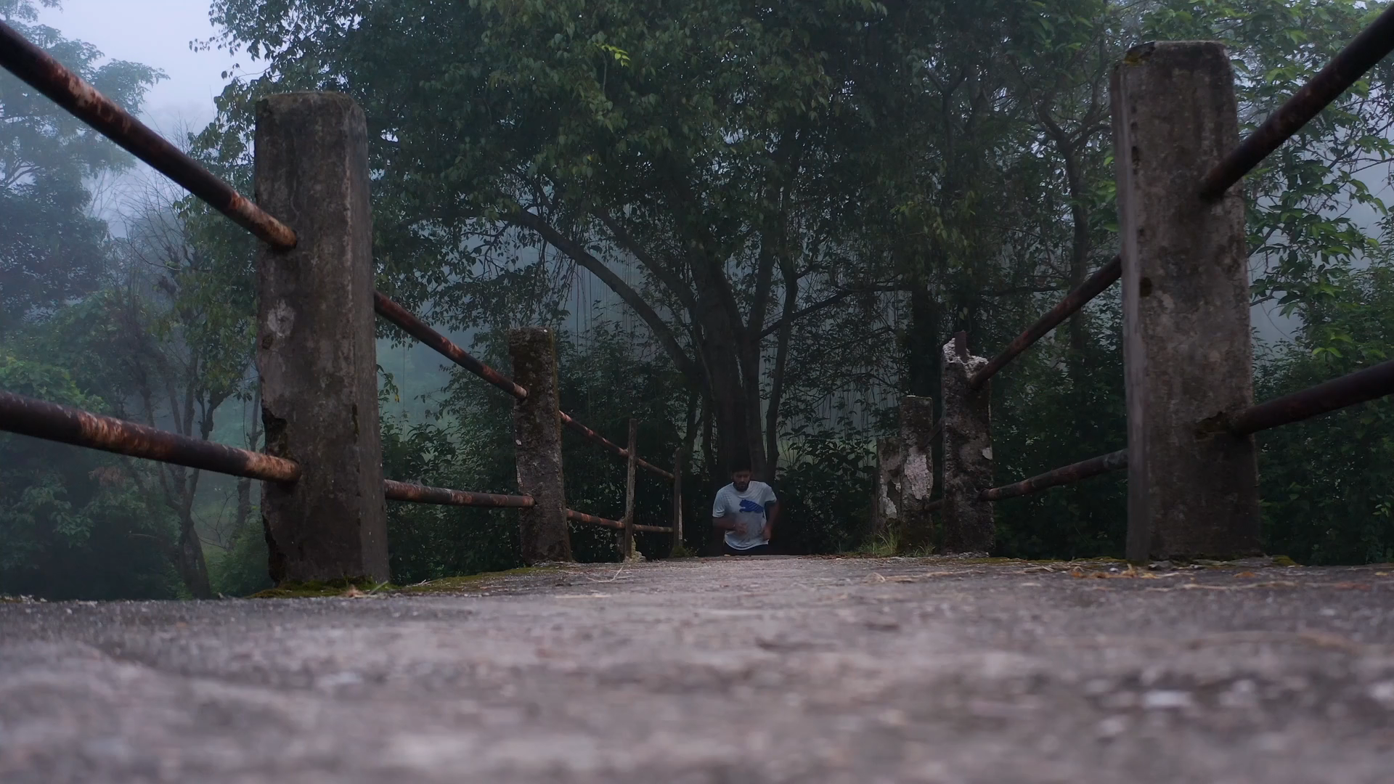
結局
Notes:
最後，我的努力與轉變終於得到了回報。我的咖啡店成為了當地人喜愛的聚會場所。我不僅實現了自己的目標，也在咖啡界中贏得了一席之地。這個結局讓我明白，真正的成功並不是一帆風順，而是來自於面對挑戰時的堅持與勇氣，每一次的轉變都讓我更加接近自己的夢想。
---
https://pixabay.com/videos/running-bridge-mountains-27539/

